Slide 1
ANTROPOLOGÍA
FÍSICA, CULTURAL Y FILOSÓFICA

Slide 2
Antropología
Etimológicamente, «ciencia del Hombre», aunque su unidad es más que discutible. Tomada en sentido genérico, se trataría de Zoología o estudio del hombre como un animal más, y en sentido específico, Etnología, estudio de las culturas previas a la aparición del Estado.
En rigor, la Antropología no puede constituirse como ciencia porque el Hombre no es una categoría, sino una Idea. De ahí que lo más adecuado sea hablar de Antropología filosófica, como herencia y recapitulación de lo que Rodolfo Goclenius trató como psicología (tratado del alma) y somatología (tratado del cuerpo, constituida a partir de la crítica a la Teología y cualquier otro manifestación de antropología predicativa, que envuelva y confunda la Idea de Hombre en otras ideas, tales como Dios, Alma o Mundo.

Slide 3
Tres Escuelas de Antropología
FÍSICA O PALEONTOLOGÍA.
CULTURAL O ETNOLÓGICA.
FILOSÓFICA Y ÚNICA QUE PUEDE TRATAR LA IDEA DE HOMBRE, EN TANTO QUE FILOSOFÍA ACADÉMICA, CRÍTICA Y MATERIALISTA.

Slide 4
ANTROPOLOGÍA FÍSICA
Propia de la paleontología.
Estudia los procesos de hominización por los que ha surgido el homo sapiens.
El homo sapiens es una clasificación taxonómica dentro del Reino Animal, el cual, junto al Reinmo Mineral y Vegetal constituían el Mundo, Idea Filosófica por excelencia. El hombre es un animal más y Cristo, la Segunda Persona de la Trinidad hipostasiada, se encarna en un animal más. Comienza el juego.
Lineo fue fijista: “Hay tantas especies como Dios creó en un principio”, por lo que las especies pueden desaparecer, pero sólo pueden surgir ex nihilo por voluntad divina. De hecho, el propio Newton admitió la intervención divina para evitar la muerte estática del Mundo.“ Dios es un emperador que gobierna sobre tres reinos: mineral, vegetal y animal”
Darwin, por el contrario, postuló un Universo Eterno, en el que carecía de sentido la creación de la nada (creatio ex nihilo). Supuso un retorno a Aristóteles en el que Dios no conoce el Mundo porque es eterno.
La antropología física no se plantea el interrogante ¿Qué es el Hombre? Porque desborda su categoría. La antropología física se limita al estudio los fósiles encontrados y clasificarlos es su tarea.

Slide 5
Filogénesis.
Sahelanthropus tchadensis
Se cree que vivió en zonas pantanosas. Su cráneo es simiesco y pequeño, aunque de rostro breve y dientes pequeños, en particular los colmillos, lo cual le acerca a los humanos. Su arco supraorbital es muy prominente. Se han encontrado un cráneo, dos fragmentos de mandíbula inferior y tres dientes aislados. No presenta cresta craneal, su volumen cerebral es aproximadamente de 350 cm³, similar a los chimpancés modernos y mucho menor al de los humanos (1350 cm³). Tiene rostro alto y poco prognato, caninos relativamente pequeños, y ausencia de espacio entre los dientes. La inferida posición del cráneo con referencia al cuerpo seria un indicador de posición bípeda. Podría ser el antecesor de Ardipithecus ramidus.

Slide 6
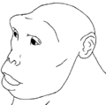

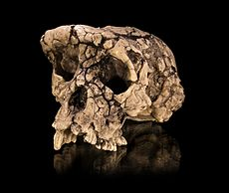

Sahelanthropus

Slide 7
Ardipithecus ramidus
Altura: 130 cm - 150cm⁴
Peso: 50 kg
Volumen cerebral: 350 cm³
Base del cráneo: Alargada
Orificio occipital: Posterior
Prognatismo: prominente
Dentición: Entre hominino y simio antropomorfo
  Incisivos: Grandes
  Molares: Cuadrados
  Caninos: Forma de diamante
  Esmalte: Fino

Slide 8
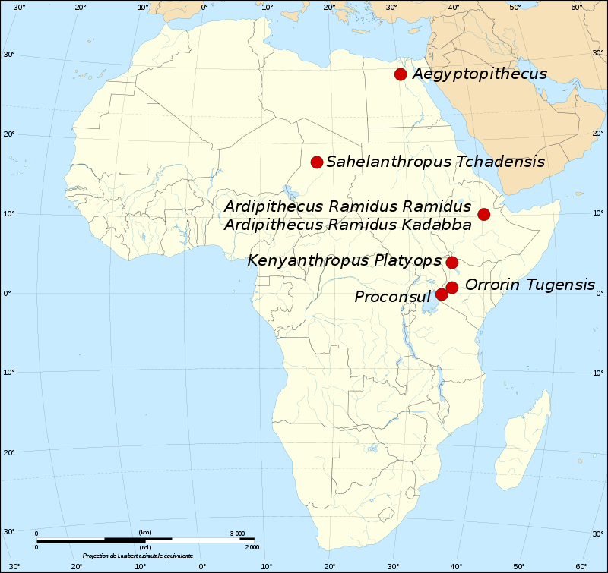
Mapa evolutivo

Slide 9
Australopithecus anamensis
Sus molares poseían esmalte grueso, por lo que se deduce que no comía solo hojas y frutos sino alimentos más duros. Vivió en un ambiente forestal, pero más abierto que el de sus supuestos antepasados, los Ardipithecus ramidus, y se sabe que sí caminaba erguido. Presentaban un claro dimorfismo sexual en tamaño corporal. Es posible que formaran comunidades de varios machos emparentados, en las que cada uno agruparía un pequeño harén de hembras.
Tim White considera que los Australopithecus anamensis muestran una clara descendencia del género Ardipithecus: "Una forma evolucionó en otra", afirma.

Slide 10
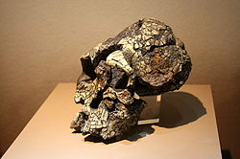
Kenyanthropus platyops
Kenyanthropus platyops es el nombre propuesto para una especie de homínido de la que se encontró un cráneo fósil en 1999. El hallazgo fue hecho por un equipo dirigido por Meave Leakey y su hija Louise, en Kenia, en una región semidesértica cercana al lago Turkana. El fósil data de unos 3,5 millones de años (Piacenziense, Plioceno). Tiene características muy interesantes, ya que posee rasgos faciales planos y delicados, y dientes relativamente pequeños.

Slide 11
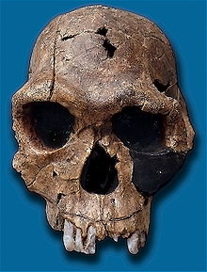
Homo habilis

Slide 12
Habilis
Homo habilis (del latín homo, 'hombre', y habilis, 'hábil') es un homínido extinto que vivió en África, en las edades Gelasiense y Calabriense (principios y mediados del Pleistoceno), entre 2,5 y 1,5 millones de años atrás. El descubrimiento de esta especie se debe a Mary y Louis Leakey, quienes encontraron los fósiles en Tanzania, África, entre 1962 y 1964.
Las principales características son las siguientes:
Cráneo más redondeado.
Incisivos espadiformes.
Molares grandes y con esmalte grueso.
Ausencia de diastema.
Foramen magnum (hueco occipital) ubicado más hacia el centro.
Rostro menos prognato que los australopitecinos.
Incisivos más grandes que los australopitecinos.
Cara corta.
Dedos curvos de pies y manos: lo que indicaba que aún utilizaban los árboles.
La posición bípeda en las hembras provoca una reducción de la pelvis que tiene como consecuencia un adelanto de los partos (lo cual implica prematuración del neonato, un mayor tiempo dedicado a la crianza y así la necesidad de mantener vínculos sociales fuertes que potencialmente colaboran al desarrollo de una cultura).
Mayor capacidad craneal 600 cm³.

Slide 13
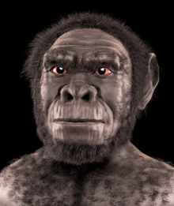
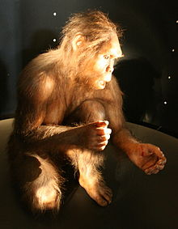
Habilis

Slide 14
Homo ergaster
Homo ergaster es un homínido extinto, propio de África. Se estima que vivió hace entre 1,9 y 1,4 millones de años, en el Calabriense .
Sus primeros restos fueron encontrados en 1975 en Kenia; se trata de, al menos, dos cráneos de hace 1,75 millones de años cuyo cerebro tenía un tamaño estimado en unos 850 cm³.
En 1984, fue descubierto en Nariokotome, cerca al lago Turkana (Kenia), el esqueleto completo de un individuo de unos 11 años, 1,60 m de estatura y cerebro de 880 cm³, con una antigüedad de 1,6 millones de años; se conoce como el niño de Nariokotome.

Slide 15
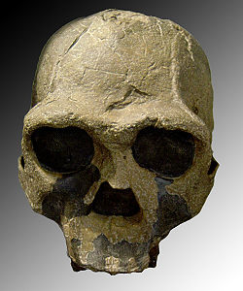
Ergaster
La talla y proporción del cuerpo es similar a la nuestra
El cerebro sufre un aumento importante, rondando los 850 cm³

Slide 16
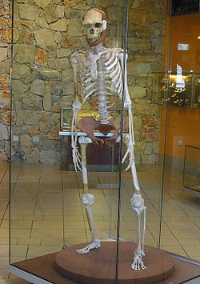
Homo erectus
Homo erectus es un homínido extinto que vivió entre 1,9 millones de años y 70 000 años antes del presente —si se vincula su extinción a la teoría de la catástrofe de Toba. Los Homo erectus clásicos habitaron en Asia oriental (China e Indonesia.
Una característica principal de Homo erectus es la «forma de la bóveda craneal, [...] relativamente baja y angular», con un marcado toro supraorbitario, «una frente marcadamente huidiza, [...] y la anchura mayor en una posición muy baja.» El volumen craneal, muy variable, fue aumentando a lo largo de su dilatada historia. Tenía una capacidad mayor que la del Homo habilis. Los primeros restos que se encontraron del Hombre de Java muestran una capacidad craneal de 850 cm³, mientras que los que se encontraron posteriormente llegan a los 1100 cm³. Poseía una fuerte mandíbula sin mentón, pero de dientes relativamente pequeños. Presentaba un mayor dimorfismo sexual que en el hombre moderno.
Era muy robusto y tenía una talla elevada, hasta 1,80 m de medida.
Producía industria lítica y probablemente dominaba el fuego.

Slide 17
Homo antecessor
Homo antecessor es una especie extinta perteneciente al género Homo, considerada la especie homínida más antigua de Europa. Eran individuos altos, fuertes, con rostro de rasgos arcaicos y cerebro más pequeño que el del ser humano actual, y con menos circunvoluciones cerebrales.
Los restos fueron hallados en 2007 en la Sima del Elefante, yacimiento situado a unos 200 metros de la Gran Dolina. Sin embargo el estudio detallado de la mandíbula, que presenta características en la dentición y la sínfisis que la aproximan a los Homo más antiguos de África y de Dmanisi (Georgia).

Slide 18
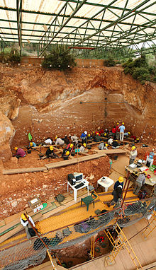
Antecessor

Slide 19
Neardenthalensis
El hombre de Neandertal (Homo neanderthalensis u Homo sapiens neanderthalensis) es una especie extinta del género Homo que habitó Europa y partes de Asia occidental desde hace 230 000 hasta 28 000 años atrás. La comparación del genoma de los neandertales y los humanos modernos apunta a un origen común de las dos especies y a una hibridación posterior entre ellas hace unos 100 000 años.
Anatómicamente, los esqueletos neandertales son robustos, con un tórax ancho y extremidades cortas. El cráneo se distingue por los arcos supraorbitarios prominentes, frente baja e inclinada, la ausencia de mentón y una capacidad craneal comparable o superior a la de los hombres modernos. Los estudios anatómicos y genéticos no han descartado que poseyeran la facultad del lenguaje hablado.
Los neandertales eran omnívoros y posiblemente practicaban el canibalismo. En los yacimientos más tardíos se ha hallado evidencia de ceremonias fúnebres y sencillos objetos con posible valor artístico.
Se desconocen las causas exactas de su extinción; entre las hipótesis consideradas, varias guardan relación con la expansión de Homo sapiens sapiens en Eurasia, o por los cambios ambientales ligados a cambios de clima.

Slide 20
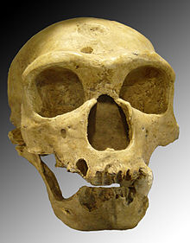
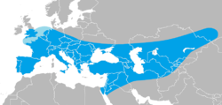
Neardenthalensis

Slide 21
Antropología cultural
Disciplina que estudia las sociedades preestatales, en tanto que aún no hayan sido insertadas en la civilización. Se la denomina también Antropología cultural, pues estudia la cultura considerada como «todo complejo» según la famosa definición de Eduardo B. Tylor. Pretende presentarse como la antropología genuina, como «ciencia general del hombre», pero está obligada a ser una disciplina sectorial, en competencia con otras disciplinas positivas que no pueden dar cuenta de la Idea de Hombre, analizada en el contexto más correcto de una Antropología filosófica.

Slide 22
La Antropología como etnología
Las sociedades humanas naturales (bandas, hordas, tribus) son aquellas sociedades que no han alcanzado la configuración de sociedades políticas. Se caracterizan por la convergencia en lo que se refiere a los objetivos de sus partes. Esto significa que los planes y programas de sus partes concuerdan. Las únicas divergencias que pueden existir son las divergencias entre individuos, o bien entre individuos y grupos. Las sociedades naturales son sociedades preestatales en las que el control social se ejerce a través de presiones muy duras. Contrariamente a la tesis mantenida por muchas escuelas de pensamiento antropológico, no son sociedades igualitarias ya que existen en ellas funciones de mando. El paso de las sociedades naturales a las sociedades políticas tiene lugar cuando aparecen divergencias sociales (no individuales) objetivas, esto es, cuando los planes y programas de unas partes de la sociedad son incompatibles con los planes y programas de otra parte colectiva.

Slide 23
ESCUELAS DE ANTROPOLOGÍA CULTURAL
FUNCIONALISTA: Malinowsky y Frank Boas (de la jungla).
EVOLUCIONISMO UNILINEAL: Morgan.
EVOLUCIONISMO PARTICULAR: Steward.
MATERIALISMO CULTURAL: M. Harris.
ESTRUCTURALISMO: Levy Strauss.

Slide 24
FUNCIONALISMO
La corriente antropológica, denominada Funcionalismo, surgió en Inglaterra (1930-1950), y nace como reacción al evolucionismo y al particularismo histórico.
Para Malinowski la sociedad es un conjunto formado por cada civilización, costumbre, objeto, todas estas partes tienen una tarea que cumplir y una función vital, además de formar un todo único, coherente y orgánico (una sociedad es igual a un organismo), en el que cada elemento o rasgo sirve a la función del conjunto. Podemos deducir de esta frase que ningún aspecto cultural podrá llegar a entenderse si se separa de los otros aspectos que forman el todo, cultura. Por ejemplo Malinowski no podía estudiar la previsión de víveres sin haberlo relacionado con las bases económica, política, religión, que las une. La cultura es un todo.
“Retaría a cualquiera a que mencionase un objeto, actividad, símbolo que no estén incorporados a una u otra institución” (Malinowki, 1984:14)

Slide 25
FUNCIONALISMO
Malinowski distingue a su vez siete necesidades básicas que se corresponden con otras tantas instituciones sociales. Las sietes necesidades básicas son:
-Metabolismo
-Reproducción
-Bienestar corporal
-Seguridad
-Movimiento
-Crecimiento
-Salud.

Slide 26
EVOLUCIONISMO UNILINEAL
Toda sociedad humana atraviesa de manera necesaria tres fases: salvajismo, barbarie y civilización. La evolución se manifiesta en la TECNOLOGÍA.
Salvajismo: arco y flecha, propio de las tribus polinesias.
Barbarismo: aparece la cerámica, domesticación del ganado. Tribus americanas.
Civilización: vino de la mano de Grecia, Roma.
Influyó en Marx y Engels, El origen de la familia, la propiedad privada y el Estado.
en La Sociedad Primitiva (1877), obra en la cual distingue tres estados de evolución de la humanidad: salvajismo, barbarie y civilización, en esta obra cita "En muchas sociedades primitivas y avanzadas, las relaciones con los antepasados y los parientes han sido la clave de la estructura social, siendo los pivotes sobre los que giraban la mayoría de las interacciones, los derechos y las obligaciones, las lealtades y los sentimientos…”
Dentro de estos estados suceden 7 subestados: Salvajismo, inferior (relacionado con la recolección), medio (Pesca y lenguaje) y alto (Arco y Flecha). Barbarie, baja (Cerámica), media (domesticación de animales y plantas en Europa y sistema de riego en América) y alto ( relacionado con la tenencia de armas y herramientas metálicas). Civilización, relacionada con el invento del alfabeto fonético y el uso de la escritura.

Slide 27
EVOLUCIONISMO PARTICULAR
El Estado es la institución clave que marca la evolución de las sociedades.
El Estado depende de muchos factores, destacando las condiciones hidrológicas ya que permite la división del trabajo.
Mientras unos proveen de alimentos, otros pueden dedicarse a la creación de presas y diques para la contención del agua.
La creación de excedentes provoca la tentación por parte de los vecinos para adueñarse del territorio.
Toda sociedad comienza por adueñarse de un territorio y el derecho sobre ese territorio es la capacidad para defenderlo de otras sociedades que quieren apropiarse.

Slide 28
ESTRUCTURALISMO
Levi Strauss fue el principal exponente de esta corriente.
Se centró en el Pensamiento Salvaje y en las Estructuras elementales del parentesco.
“El pensamiento mágico no es un comienzo, un esbozo, una iniciación, la parte de un todo que todavía no se ha realizado; forma parte de un sistema bien articulado, independiente, en relación con esto, de ese otro sistema que constituirá la ciencia, salvo la analogía formal que las emparienta, que hace del primero una suerte de expresión metafórica de la segunda. Por tanto, en vez de oponer magia y ciencia, sería mejor colocarlas paralelamente como dos modos de conocimiento en cuanto a resultados teóricos y prácticos” (Lévi-Strauss: 2001: 30).

Slide 29
Estructuralismo
La visión estructuralista del parentesco parte de que el matrimonio es la base de la sociedad en tanto que permite establecer vínculos entre distintos grupos por medio de la unión de sus miembros.
La orientación estructuralista en el análisis antropológico de parentesco recibe el nombre de teoría de la alianza. Mientras que para los funcionalistas-estructurales la importancia del parentesco se encontraba en la descendencia de un matrimonio y las reglas que definen la herencia en cada sociedad, para los estructuralistas la esencia de esa institución es la alianza matrimonial.
Este concepto abarca no sólo el lazo conyugal entre los miembros de un matrimonio, sino los vínculos que se crean entre los grupos de los que estos provienen.

Slide 30
Estructuralismo
Las reglas matrimoniales en cada sociedad tienen su base en la prohibición del incesto, que obliga a los varones a renunciar a los derechos sobre las mujeres de su propio grupo y les obliga a intercambiar mujeres con los hombres de otros grupos.
Lo que han descubierto los especialistas es que en todos los sistemas de parentesco conocidos son los hombres los que intercambian mujeres, pero no ocurre lo contrario.

Slide 31
El Pensamiento Salvaje
El pensamiento salvaje, de 1962, supuso una verdadera conmoción en las ciencias humanas, por su reconocimiento del trabajo mental del mal llamado «primitivo», por su defensa de una ciencia del neolítico, heredera además ya de una tradición investigadora anterior, que conseguía clasificaciones de toda la realidad natural (y social) mediante el uso de 'propiedades sensibles', de procedimientos analíticos no tan alejados de su objeto como hará la ciencia moderna. Es decir, en el Pensamiento salvaje, Lévi-Strauss explica, en oposición a quienes como Lucien Lévy Bruhl consideraban una diferenciación neta entre el modo de pensar de los "primitivos" y el de los "civilizados", que el supuesto "pensamiento primitivo" utiliza las mismas reglas estructurantes que el más moderno de los pensamientos científicos.

Slide 32
MATERIALISMO CULTURAL
Ver fotocopias ut supra.

Slide 33
ANTROPOLOGÍA FILOSÓFICA
TEMA 9 DEL LIBRO DE TEXTO, PÁGINAS 112-124.

